Slide 1
RASPORED SATI ZA ŠK.GOD 2013.2014.

Slide 2
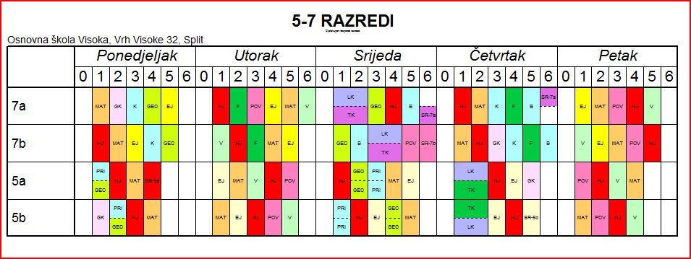

Slide 3
